Slide 1
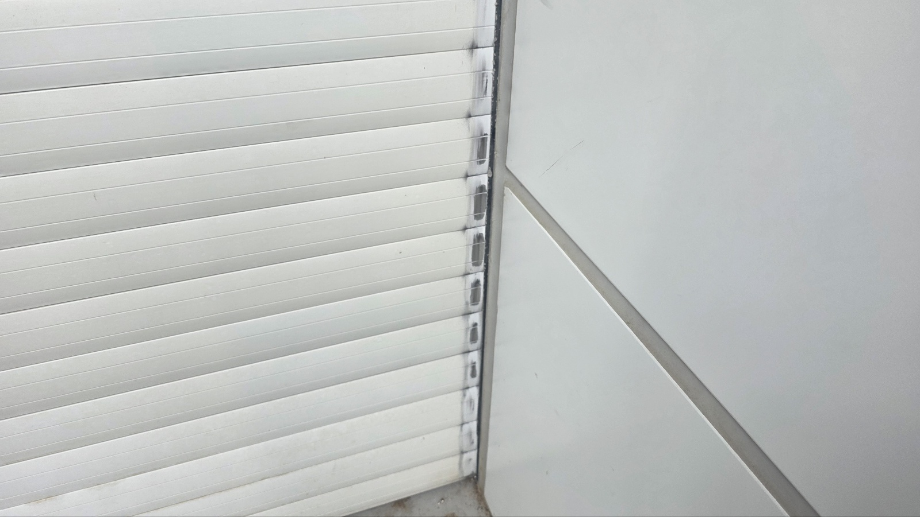
■ 시설물 보수 작업 요청서
1. 내용
의뢰자 |  | 현엔자산관리 유태원 대리 / 010-5015-5980 | 요청날짜 | 2026.01.14
건 물 명 |  | 차배동 | 상세 위치 | 차배동 화물엘리베이터 외부 셔터
고장 내용 | 품 목 | 셔터
 | 문제점 | 화물 엘리베이터 외부 셔터 오른쪽이 작동시 소음과 함께 움직임이 원활하지 않아서 보수요청
 | 요청사항 | 정상 작동할수 있게 수리 부탁드립니다.
2. 현장사진 및 위치
구분 | 현장 사진
사진 첨부
비 고

Slide 2
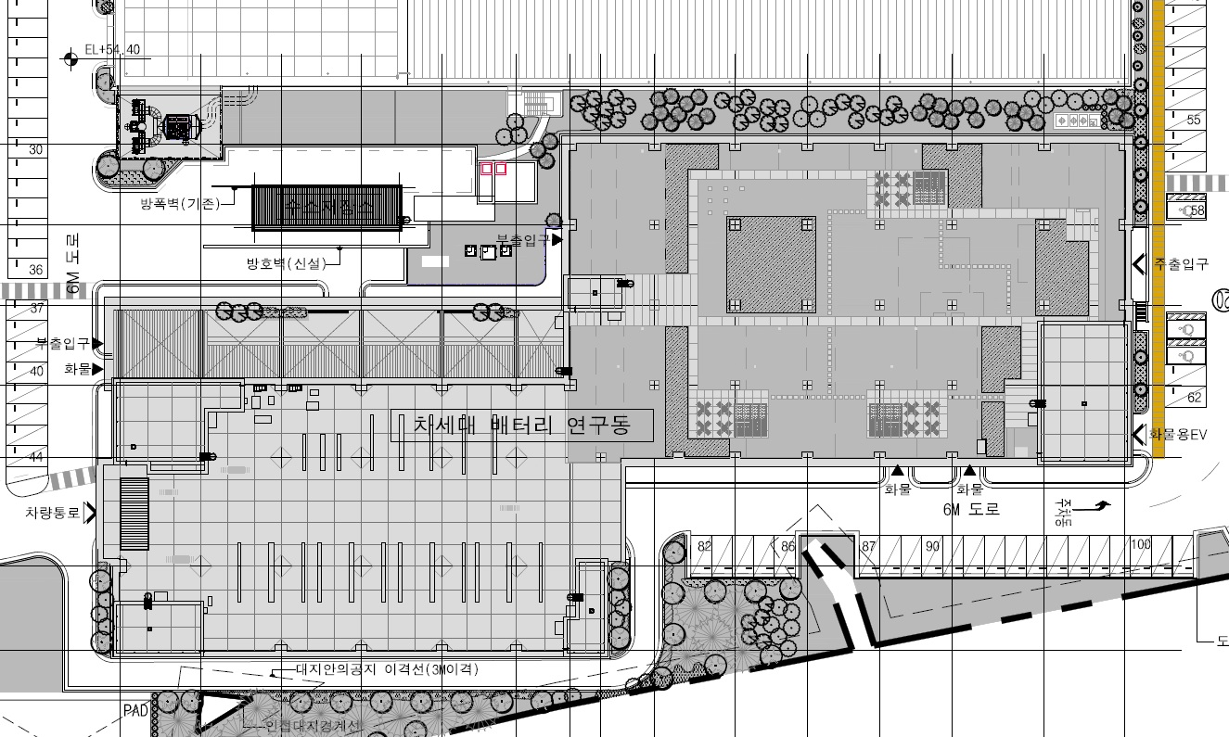
■ 시설물 보수 작업 요청서
구분 | 위치 평면도
사진 첨부
비 고
셔터 위치(차배동 평면도)
자동문 소음
차배동EV

